Slide 1
Публичная презентация результатов педагогической деятельности учителя
Жданова Ирина Евгеньевна
учитель физической культуры
муниципальной общеобразовательной организации средней общеобразовательной школы №30 г. Рыбинска

Slide 2
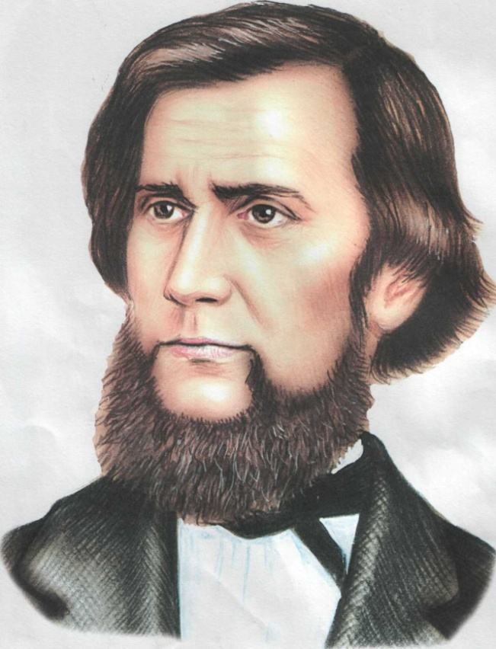
Федеральный государственный образовательный стандарт основного общего образования
Портрет выпускника основной школы:
…. умеющий учиться, осознающий важность образования и самообразования для жизни и деятельности, способный применять полученные знания на практике
Расширять свои знания можно только тогда,
когда смотришь прямо в глаза своему незнанию.
(К.Д. Ушинский)

Slide 3
Результаты учебной деятельности обучающихся

Slide 4
Методическая разработка
Подготовка обучающихся к Всероссийским спортивным соревнованиям школьников «Президентские состязания»
Всероссийские спортивные соревнования школьников «Президентские состязания» ежегодно проводятся Министерством просвещения российской Федерации и Министерством спорта Российской Федерации в соответствии с указом Президента российской Федерации от 30 июля 2010 года № 948 (в редакции Указа Президента российской Федерации от 24 октября 2018 г. № 602).

Slide 5
«Президентские состязания»
Президентские состязания имеют свою идеологию, структуру, формы проведения, а так же эмблему, флаг и гимн.
Идеология мероприятия- это гармоничное физическое, духовнонравственное развитие, гражданское и патриотическое воспитание, формирование творческой интеллектуально развитой личности, имеющей личную активную жизненную позицию

Slide 6
Дополнительная общеобразовательная общеразвивающая (сетевая) программа физкультурно-спортивной направленности «Президентские состязания»
В реализации дополнительной общеобразовательной общеразвивающей (сетевой) программы «Президентские состязания» участвуют:
МАУ СШОР № 2 им. ЗТР им. А.Р. Елфимова
Государственное профессиональное образовательное автономное учреждение Ярославской области Рыбинский профессионально-педагогический колледж
МУ СШ № 5

Slide 7
Алгоритм подготовки
Блок 1 «Теория»
Блок 2. «Творчество»
Блок 3 «Спортивная деятельность»
Блок 4 «Культурно- спортивные и просветительские мероприятия»
Результат – непосредственный итог участия обучающегося в физкультурно- спортивной деятельности: знание о спортсмене, о виде спорта, пережил и прочувствовал эмоции волнения и переживания в стремлении к победе, приобрел опыт общения в спортивной команде и т.п.
Эффект – последствие результата, то есть то, к чему привело достижение результата: стремление к самосовершенствованию в спортивной деятельности, посещение спортивной секции, кружка, самоопределение, приобретение статуса «принятого» в коллективе

Slide 8
Количество участников соревнований «Президентские состязания»

Slide 9
Анкетирование «Что дало тебе участие в «Президентских состязаниях»?

Slide 10
Перечень положительных заключений методической разработки
Федеральное государственное бюджетное учреждение Федеральный центр организационно- методического обеспечения физического воспитания – Федченко Николай Семенович, директор
Государственное автономное учреждение дополнительного профессионального образования Ярославской области. Институт развития образования - Волкова Валерия Леонидовна, старший методист
Государственное автономное учреждение дополнительного профессионального образования Ярославской области. Институт развития образования- Щербак Александр Павлович, доцент, кандидат педагогических наук
Муниципальный ресурсный центр « Олимп» - Караченина Наталья Адольфовна,, руководитель МРЦ, заслуженный учитель РФ
ГПОАУ ЯО Рыбинский профессионально- педагогический колледж - Копотюк Ирина Геннадьевна, директор, кандидат педагогических наук

Slide 11
Руководитель школьного спортивного клуба «Олимпийцы»
С 29 марта 2016 года в СОШ №30 успешно функционирует школьный спортивный клуб «Олимпийцы» в котором я являюсь руководителем.
Сайт клуба - https://olympianssck.wixsite.com/mysite-1
Личный сайт педагога - https://fizrykzhdanova.wixsite.com/mysite
Группа в сообществе ВКОНТАКТЕ ШСК «Олимпийцы» - https://vk.com/club180798100
Страничка ШСК «Олимпийцы» на сайте школы - https://ryb30sh.edu.yar.ru/sportivniy_shkolniy_klub/informatsiya_o_shkolnom_spo_40.html
Массовый спорт Ярославской области, страничка клуба - https://clubs.fsc76.ru/club/olimpiytsy

Slide 12
Конкурсы профессионального мастерства
С моими личными достижениями можно ознакомиться на сайте - https://fizrykzhdanova.wixsite.com/mysite/%D0%BC%D0%BE%D0%B8-%D0%B4%D0%BE%D1%81%D1%82%D0%B8%D0%B6%D0%B5%D0%BD%D0%B8%D1%8F
Ежегодно участвую в конкурсах профессионального мастерства - https://fizrykzhdanova.wixsite.com/mysite/%D0%BF%D1%80%D0%BE%D1%84%D0%B5%D1%81%D1%81%D0%B8%D0%BE%D0%BD%D0%B0%D0%BB%D1%8C%D0%BD%D1%8B%D0%B5-%D0%BA%D0%BE%D0%BD%D0%BA%D1%83%D1%80%D1%81%D1%8B
По итогам 2022 года во Всероссийском конкурсе профессионального мастерства среди педагогических работников, осуществляющих обучение детей по дополнительным общеобразовательным программам в области физической культуры и спорта. В номинации " Педагог- формула успеха" стала лауреатом. Заняла 2 место

Slide 13
Сетевое взаимодействие
Активно взаимодействую с МДОУ детский сад №115
Беседы о здоровом образе жизни
Мастер-класс «Нестандартные упражнения с парашютом для развития физических качеств»
Военно-патриотеческая игра, посвященная Дню победы!
Турнир по футболу «Ты в игре» среди воспитанников детского сада и первоклассников СОШ №30

Slide 14
Курсы повышения квалификации
"Формирование культуры здоровья как основа для реализации требований ФГОС"
Реализация адаптированных основных общеобразовательных программ для детей с ограниченными возможностями здоровья"
«Обеспечение безопасности персональных данных"
"Управление проектами"
"Адаптивная физическая культура для детей с ограниченными возможностями здоровья"
"Каждый важен: интерактивные методы профилактики травли"
" Актуальные вопросы развития региональной системы образования
Персонализация образования в условиях цифровой трансформации в обществе
Учебно- методическое обеспеч6ение образовательных и воспитательных мероприятий по формированию у детей и молодежи устойчивых навыков и компетенций ЗОЖ
Личная эффективность работника образования
Организационно- методическое обеспечение деятельности в области физической культуры и спорта
Реализация требований обновленных ФГОС НОО, ФГОС ООО в работе учителя
Удостоверения о прохождении курсов повышения квалификации, семинары и вебинары представлены на моем сайте - https://fizrykzhdanova.wixsite.com/mysite/%D0%BF%D0%BE%D0%B2%D1%8B%D1%88%D0%B5%D0%BD%D0%B8%D0%B5-%D0%BA%D0%B2%D0%B0%D0%BB%D0%B8%D1%84%D0%B8%D0%BA%D0%B0%D1%86%D0%B8%D0%B8

Slide 15
Участие в семинарах, конференциях
Семинар « Реализация дополнительных общеобразовательных программ в сетевой форме» | Реализация дополнительных общеобразовательных программ в сетевой форме http://www.iro.yar.ru/index.php?id=5590
Институт развития образования- Семинар « Реализация дополнительных общеобразовательных программ в сетевой форме» | « Президентские состязания» http://www.iro.yar.ru/index.php?id=5710
Межрегиональная конференция» современное образование: на пути от теории к практике: векторы развития. Презентационная площадка « Лучшие практики дополнительного образования» | Реализация дополнительной общеобразовательной программы « Президентские состязания» http://www.iro.yar.ru/index.php?id=6603
Региональный слет учителей физической культуры Ярославской области | Опыт участия во Всероссийском конкурсе профессионального мастерства среди педагогических работников, осуществляющих обучение детей по дополнительным общеобразовательным программам в области физической культуры и спорта http://www.iro.yar.ru/index.php?id=6367

Slide 16
Участие в семинарах, конференциях
Семинар- практикум «Педагогическая мастерская учителя физической культуры» | Развитие функциональной грамотности на уроках физической культуры и во внеурочное время
Тема семинара «Современный педагог: определяем позиции, приобретаем смыслы» | «Геймификация обучения. Игровые приемы в образовании»
XXI Муниципальная конференция» Функциональная грамотность- детерминанта качества образования» | « Учебно- методическое обеспечение по формирования ЗОЖ: программа курса внеурочной деятельности « Путь к успеху» http://edu.rybadm.ru/info/discuss/2022/sbornik_22.pdf
Семинар- практикум «Педагогическая мастерская учителя физической культуры» | «Тэг-регби на уроках физической культуры»

Slide 17
Сведения о награждениях
Почетная грамота Департамента образования Ярославской области за большую плодотворную работу, достигнутые успехи в обучении и воспитании детей.
Благодарность администрации государственного образовательного автономного учреждения дополнительного образования Ярославской области «Центр детей и юношества» за подготовку победителей регионального этапа Всроссийских спортивных соревнований школьников «Президентские состязания в 2021-2022 учебном году среди городских классов-команд.
Со всеми грамотами и благодарностями можно ознакомиться на моем сайте - https://fizrykzhdanova.wixsite.com/mysite/мои-достижения

